Slide 1

3. Análisis estadístico en R
Fecha: 27 de octubre de 2020
Docente: Enrique Rendón C.
Programa de Educación Continua y Permanente
Centro de Investigaciones para el Desarrollo - CID
Facultad de Ciencias Económicas

Slide 2
Introducción al análisis estadístico en R
Campo de la estadística: es la practica y el estudio de recolectar y analizar datos.
Estadística resumida: describe la realidad o resumen de ciertos datos
¿Que puede hacer la estadística?
Nos permite responder preguntas como:
¿Que tan probable es que alguien compre un producto? ¿aumenta la probabilidad que realicen la compra si usan un método de pago diferente?
¿Cuantas tallas de camisas necesitan ser producidas para que puedan ser usadas por el 95% de una población? ¿debería ser producida la misma cantidad de cada talla?

Slide 3
Tipos de estadística
Existen dos ramas principales en la estadística:
Estadística descriptiva | Estadística Inferencial
Describe y resume la data | Usa muestras de la data para realizar inferencias de una población mas grande

Slide 4
Tipos de datos
Numéricos (Cuantitativos) | Categóricos (Cualitativos)
Conformado por valores numéricos. Se pueden separar en data: Continua, que se puede medir. Velocidad o tiempo Discreta, que se puede contar. empleados, paquetes. | Conformado por valores que pertenecen a diferentes grupos. Se puede separar en data: Nominal, que no esta ordenada. estado civil o país de residencia. Ordinal, que esta ordenada. preguntas de una encuesta.

Slide 5
Importancia del tipo de datos
Para los datos numéricos podemos usar resumen estadístico como lo es la media, mediana, cuantiles y los gráficos de dispersión (scatterplot)
iris%>%
summarize(avgSpalL = mean(Sepal.Length))
Para los datos categóricos podemos usar un conteo de ítems y gráficos de barras(histogramas)
iris%>%
count(Species)

Slide 6
Medidas de Centralidad
Trabajemos con el dataset de “msleep” que trata sobre los patrones de sueño dado ciertos mamíferos.
Realicemos un histograma sobre las horas de sueño para analizarlo rápidamente.
¿Cuánto tiempo los mamíferos de este dataset duermen usualmente?

Slide 7
Media, mediana y moda.
Media o promedio es el valor promedio de un conjunto de datos numéricos, calculada como la suma del conjunto de valores dividida entre el número total de valores.
Mediana indica posición central que parte la distribución en dos, es decir, deja la misma cantidad de valores a un lado que a otro.
Moda la moda es el valor con mayor frecuencia en una de las distribuciones de datos.

Slide 8
Medidas de dispersión
Así como su nombre lo indica, nos estamos refiriendo a como los datos se encuentran juntos o separados en la data.
Hay diferentes formas de analizar las medidas de dispersión.
Varianza: indica que tanto puede se puede mover(variar) cada elemento del data set en su plano cartesiano.
Desviación estándar: es la distancia de cada elemento del data set respecto a la media.
Cuantiles: parte la data en cuatro(4) partes iguales.
Inter cuantiles(IQR): es la distancia entre el percentil 25 y 75.

Slide 9
Datos atipicos
Los datos atípicos son en esencia diferente a los demás.
¿Como sabemos si un dato es atípico?
Es atípico si se encuentra en:
data < Q1 – 1.5 x IQR o
data > Q3 + 1.5 x IQR
Encontremos los datos atípicos utilizando el peso en nuestro dataset.

Slide 10
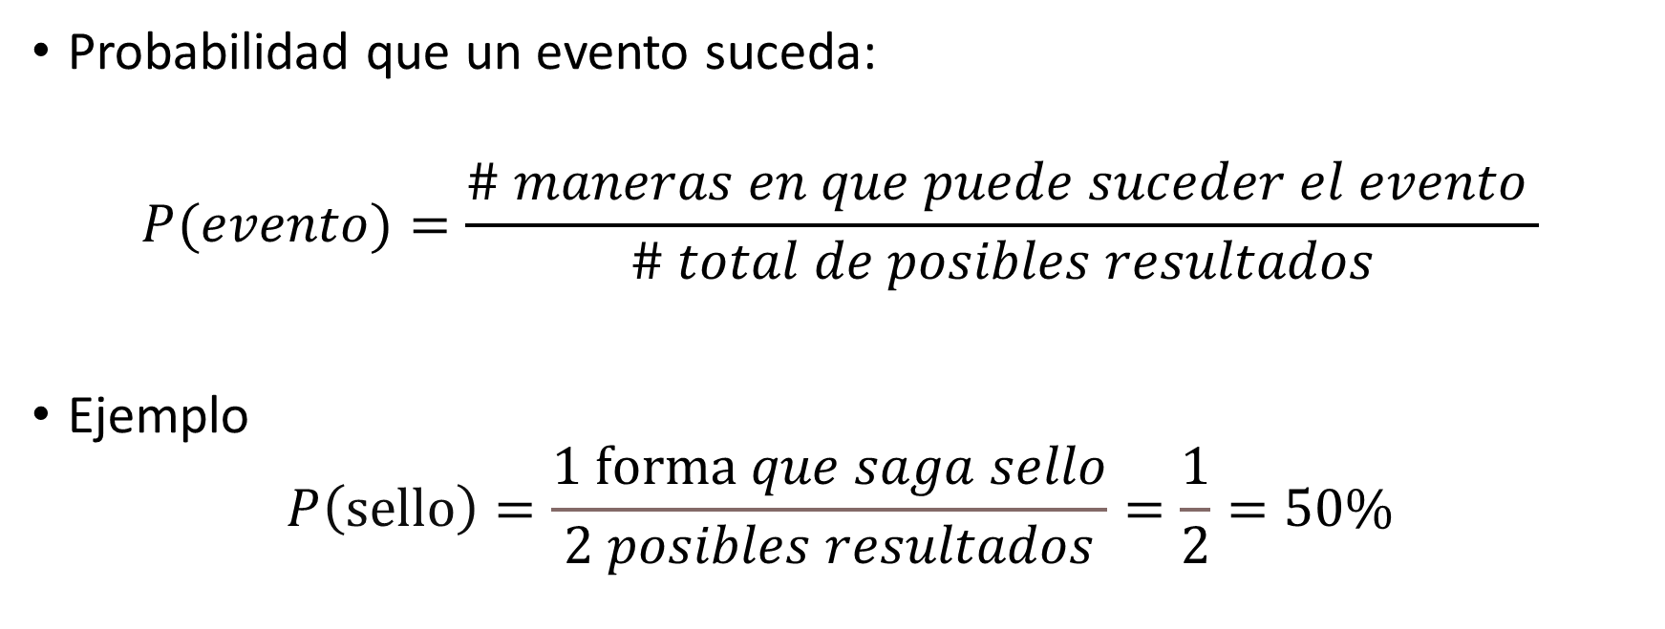
Probabilidad
Probabilidad que un evento suceda:
$$P(evento)=\frac{\# maneras en que puede suceder el evento }{\# total de posibles resultados}$$
Ejemplo
$$P\left(sello\right)=\frac{1 forma que saga sello}{2 posibles resultados}=\frac{1}{2}=50\%$$

Slide 11
Asignar una semilla
Para garantizar que la muestra de datos que estamos revisando siempre sea igual definimos una semilla.
Ejemplo en un muestreo con y sin reemplazo.
set.seed(1212)
msleep%>%
sample_n(6, replace = T)

Slide 12
Independencia de los eventos
Dos eventos son independientes si la probabilidad del segundo evento no esta afectada por la probabilidad del primero.
Usamos muestreo con reemplazo cuando los eventos son independientes.
Dos eventos son dependientes cuando la probabilidad del segundo evento es afectado por el resultado del primero.
Usamos muestreo sin reemplazo cuando cada evento es dependiente

Slide 13
Distribuciones discretas
La distribución de la probabilidad indica la probabilidad de cada posible resultado dado un escenario.
Valor esperado: media de la distribución de la probabilidad.
Ley de los grandes números: a medida que el tamaño de tu muestra aumenta, el promedio de la muestra se acercara al valor esperado.

Slide 14
Distribuciones continuas
Supongamos que estamos esperando el Transmilenio y este pasa cada 12 minutos por lo tanto en una hora puedes encontrarlo aproximadamente unas 5 veces.
Si llegas en un momento al azar puedes esperar entre 0 minutos cuando el bus esta a punto de partir, hasta 12 minutos cuando el bus esta por llegar nuevamente.
Existen otros tipos de distribución continua diferentes a las uniformes en las cuales otros valores tienen una mayor probabilidad que otros.

